Slide 1
Урал : Природа и ЭГП

Slide 2
План урока:
Изучить:
Состав Уральского экономического района.
Природные условия.
Природные ресурсы.
Оценку ЭГП.
Дать ответ на вопрос: УРАЛ разъединяет или соединяет европейскую часть России и Сибирь?

Slide 3
Домашнее задание
Выучить материал
Дать характеристику освоению района
Основные этапы ( годы) | События

Slide 4
ЗАДАНИЕ № 1
Назовите состав Уральского экономического района с помощью карты на стр. 228

Slide 5
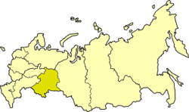
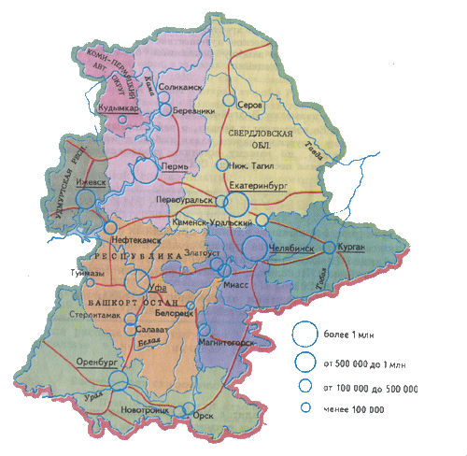
С о с т а в:
Республика Башкортостан
Удмуртская Республика
Курганская область
Оренбургская область
Пермский край
Свердловская область
Челябинская область

Slide 6
Дайте характеристику рельефа Урала и объясните с чем связано разнообразие горных пород

Slide 7
Составьте схему «Полезные ископаемые Урала»

Slide 8
Объясните различия в климатических особенностей разных частей Урала?

Slide 9
Составьте таблицу « Природные ресурсы Урала»
Как Вы думаете, какие колонки будут в таблице?

Slide 10
Составьте таблицу « Природные ресурсы Урала»
Климатические | Водные | Почвенные | Лесные | биологические | рекреационные

Slide 11
Какой вывод можно сделать о природе изучая карты Урала?

Slide 12
План ЭГП:
Центральность (центральное положение, периферийное, окраинное)
Соседи (экономические районы и соседние страны, их особенности)
Положение по отношению к сырьевым и топливно-энергетическим базам
Выход к морям
Транзитные связи
Вывод о выгодности:____________
ЗАДАНИЕ:
Пользуясь картами атласа, дайте характеристику ЭГП района

Slide 13
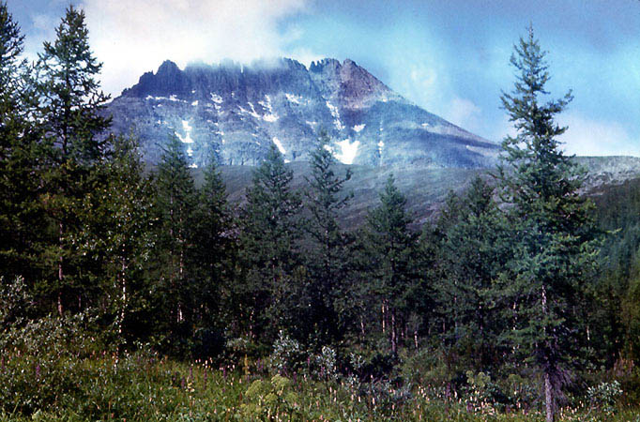
Проблема
УРАЛ разъединяет или соединяет европейскую часть России и Сибирь?

Slide 14
План урока:
Изучить:
Состав Уральского экономического района.
Природные условия.
Природные ресурсы.
Оценку ЭГП.
Дать ответ на вопрос: УРАЛ разъединяет или соединяет европейскую часть России и Сибирь?

